Slide 1



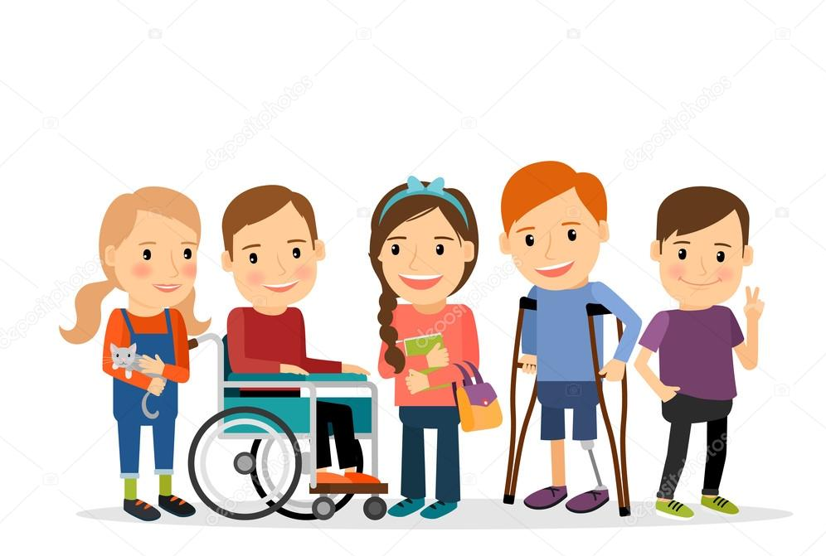

Психолого-педагогические рекомендации для родителей выпускников
с ОВЗ по выбору профессии

Slide 2
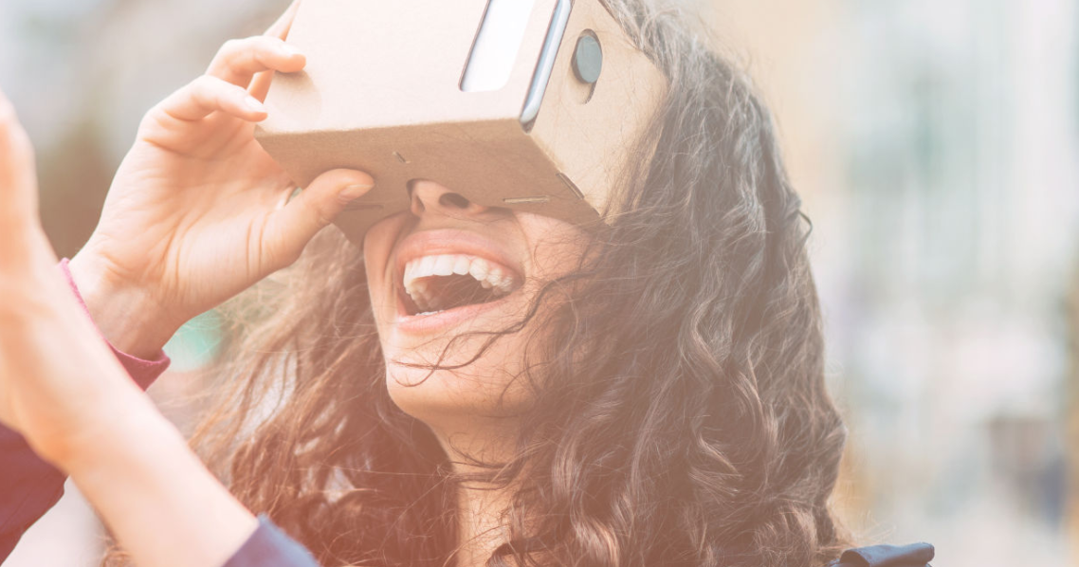

Введение
Получение образования для детей-инвалидов, а также для детей с ограниченными
возможностями здоровья (ЛОВЗ) является важнейшим фактором их успешной
социализации и общественной жизни. Получение профессии – это важный вопрос и один из
самых эффективных способов самореализации, поэтому профориентация детей-инвалидов
является важнейшей задачей государственной политики.
Конечно же, профориентация лиц с ограниченными возможностями требует специальной
разработки и имеет ряд своих особенностей, которые включают особые методы
диагностики профессиональных склонностей, а также интересов человека, и принятие во
внимание конкретных ограничений по состоянию здоровья.

Slide 3
Рекомендации психолога родителям детей с ОВЗ и инвалидностью
1. Не давите на ребёнка с выбором профессии
Если ребенок получит профессию, которая не соответствует его индивидуальным особенностям, он не станет хорошим специалистом, кроме того, неправильно выбранная профессия может навредить ребенку, как психически, так и физически.
2. Учитывайте состояние здоровья ребёнка
Если у Вашего ребенка есть какие-то отклонения здоровья, заболевания, обязательно проконсультируйтесь с врачом, не будет ли это заболевание препятствовать в выборе той или иной профессии.
3. Не навязывайте свою точку зрения: обсудите с ребенком все «за» и «против» выбранной профессии
В разговоре важно осознать, по каким критериям он выбрал ту или иную профессию, как он ее представляет, какой карьерный рост он видит в ней.

Slide 4
Необходимо узнать, какие профессии более востребованы на данный момент на рынке труда нашего региона, а какими профессиями рынок перенасыщен
Будущая профессия должна быть не только хорошо оплачиваемой, но и морально удовлетворять
Помогите ребёнку найти необходимую информацию о профессиях, об учебных заведениях.

Slide 5


Уважаемые родители!
Главным факторов профориентации детей с ОВЗ и инвалидностью является учет всех особенностей их отклонений.
Родители и семья играет важнейшую роль в выборе профессии, в самоопределении и адаптации ребенка в социуме. Поэтому они должны быть максимально привлечены к процессу.
Получение образования для детей-инвалидов, а также для детей с ограниченными возможностями здоровья (ОВЗ) является важнейшим фактором их успешной социализации и общественной жизни.
Получение профессии – это важный вопрос и один из самых эффективных способов самореализации, поэтому профориентация детей-инвалидов является важнейшей задачей государственной политики.
Конечно же, профориентация лиц с ограниченными возможностями требует специальной разработки и имеет ряд своих особенностей, которые включают особые методы диагностики профессиональных склонностей, а также интересов человека, и принятие во внимание конкретных ограничений по состоянию здоровья

